Slide 1

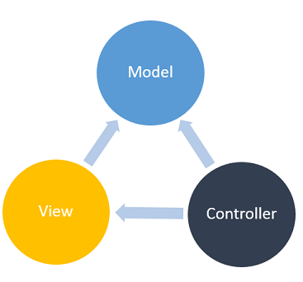
DATA SHARING
ThS. Nguyễn Hữu Trung
0908.6171.08
trungnh@hcmute.edu.vn
Khoa Công Nghệ Thông Tin

Slide 2
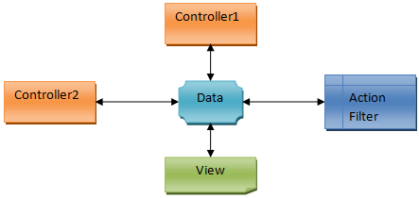
Giới thiệu
Dữ liệu được tạo ra bởi thành phần này và được sử dụng bởi thành phần khác

Slide 3
Nội dung
ViewBag, Model
Session
Application
Cookie
Global.asax

Slide 4
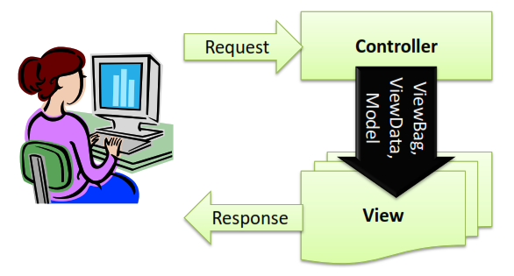
VIEWBAG, MODEL
ViewBag/ViewData và Model được sử dụng để chia sẻ dữ liệu Controller và View

Slide 5
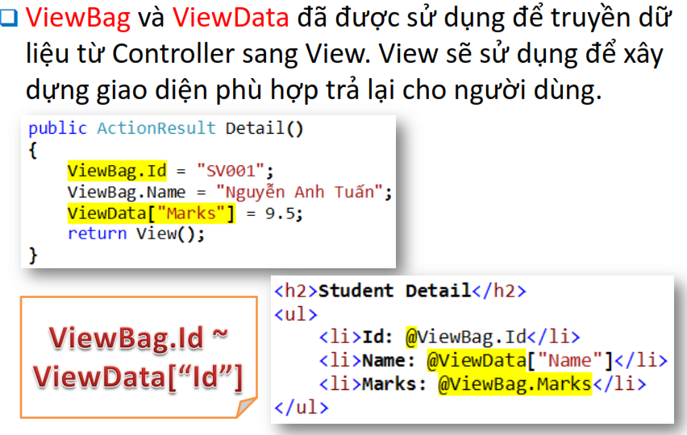
ViewBag/ViewData

Slide 6
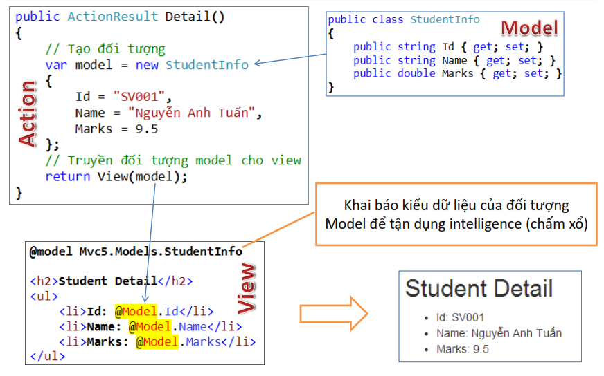
Model

Slide 7
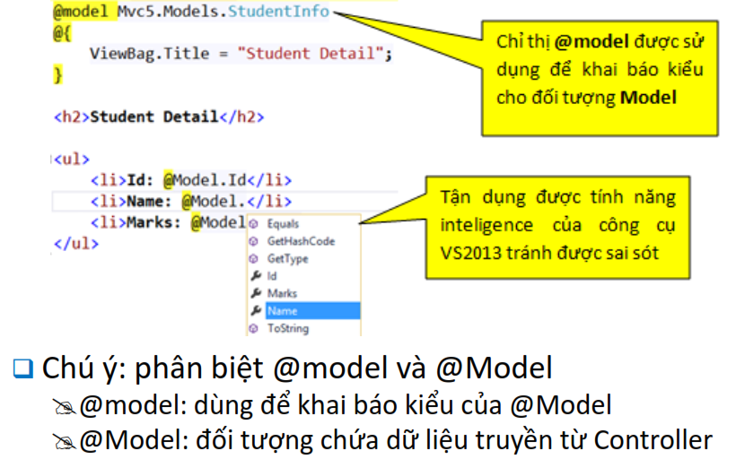
Khai báo kiểu của Model

Slide 8
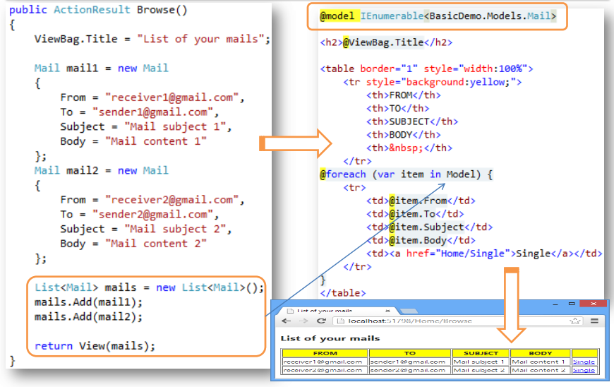
Chia sẻ với Model

Slide 9
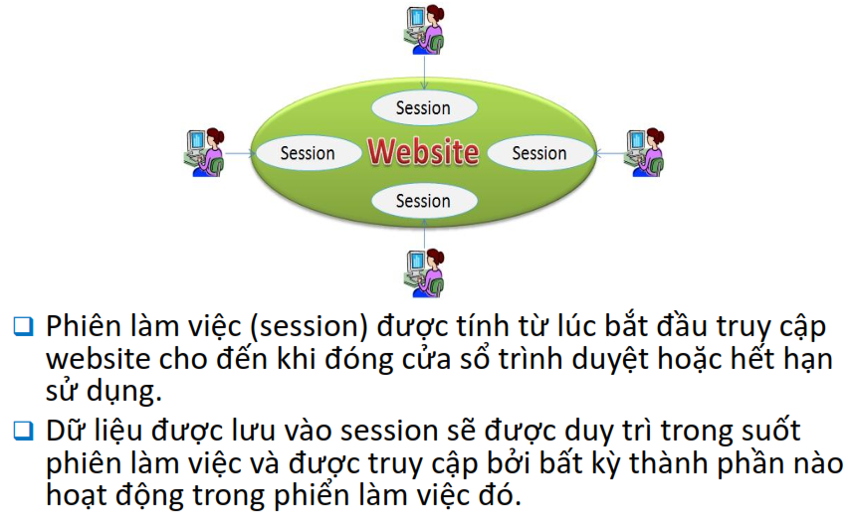
Chia sẻ dữ liệu theo Session

Slide 10
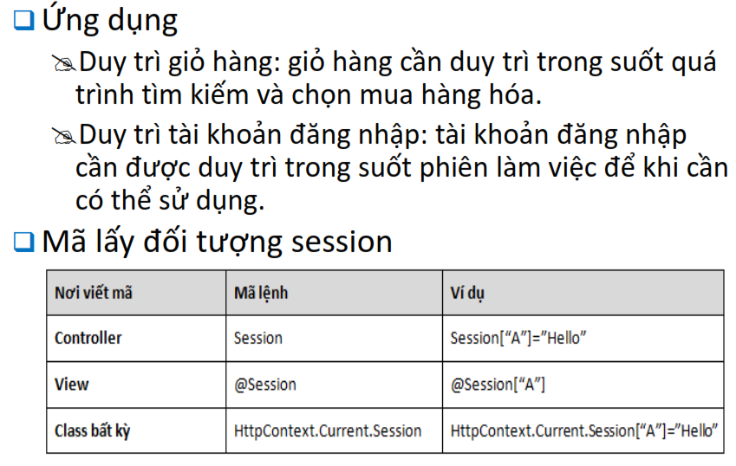
Session

Slide 11
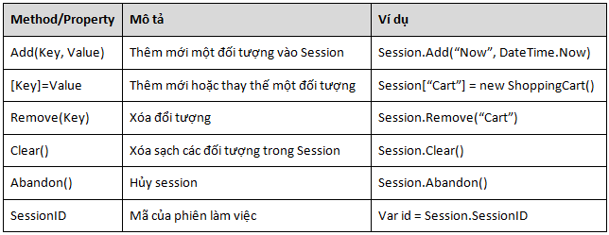
Thao tác Session

Slide 12
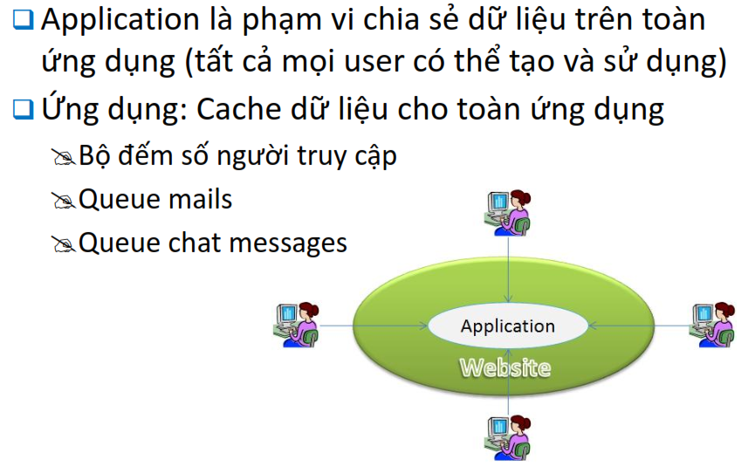
Application

Slide 13
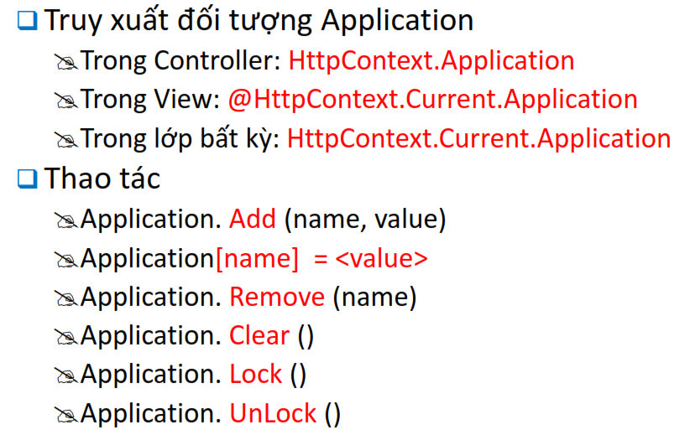
Application Scope
Notes:
Bộ đến khách thăm web
Chat
Queue mails

Slide 14
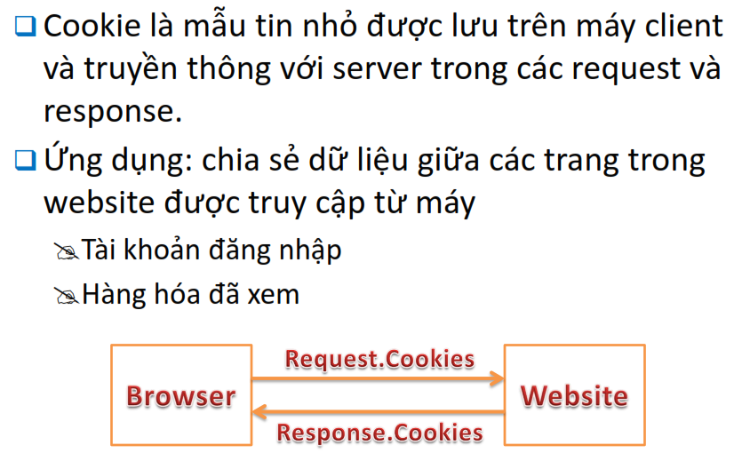
Cookie

Slide 15
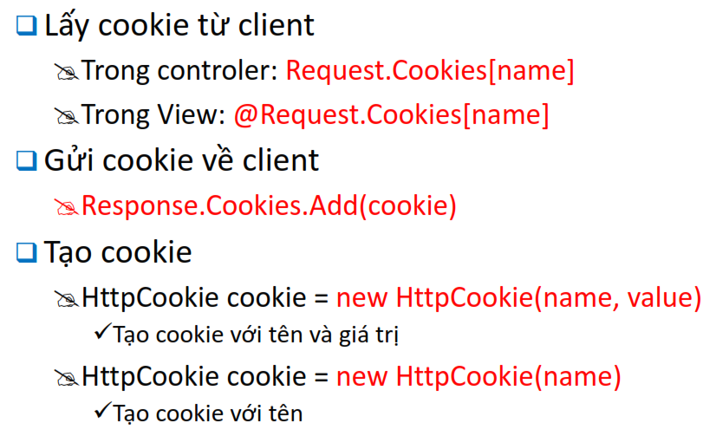
Cookie

Slide 16
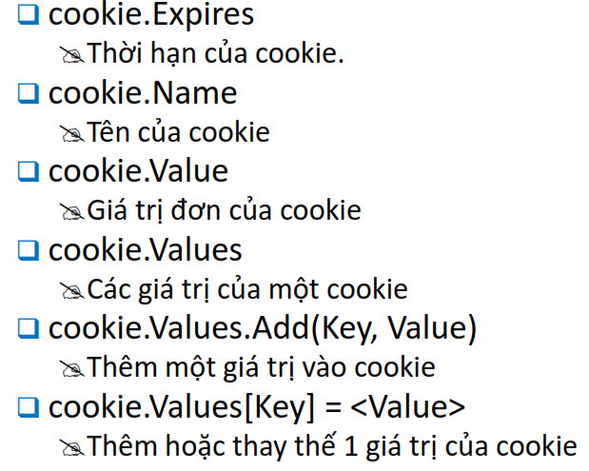
Cookie API
Notes:
Duy trì hàng hóa đã xem

Slide 17
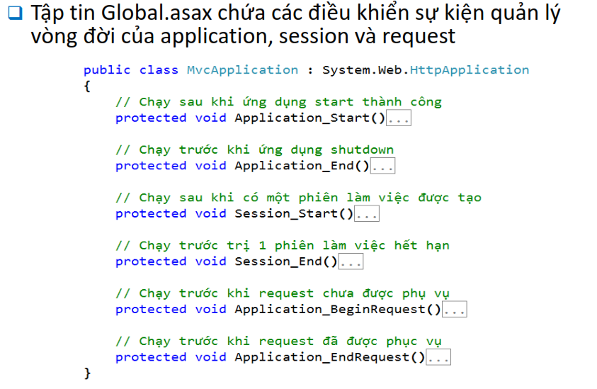
Global.asax
Notes:
HitCounter

